Slide 1
2018 VUE2.0 SHARE
VUE2.0 分享
主讲人：王 强
VUE2.0
SHARE
2018

Slide 2
内容
此次分享内容：根据源码、响应式原理介绍、一些常用 api 介绍、相关技术栈简单介绍
01
小示例
功能效果、引入知识点
04
相关技术栈讨论
根据项目需要合理搭配
知识点介绍
02
用法展示
05
规范
书写规范参考
03
源码
实现原理

Slide 3
vue 的核心思想
数据驱动 + 组件化

Slide 4
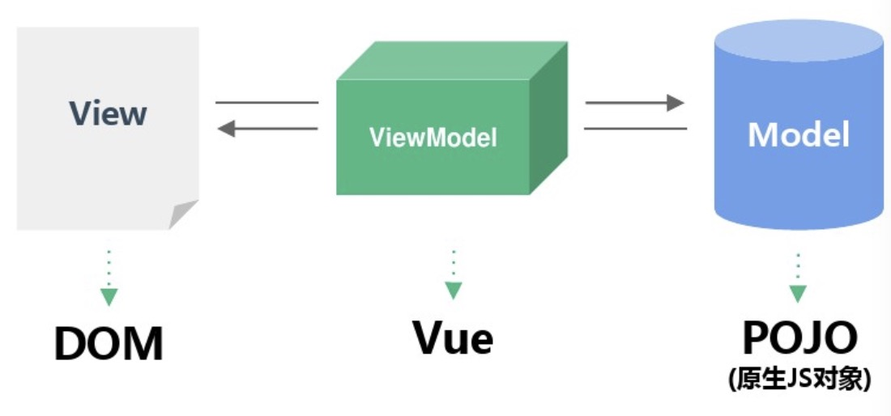
数据驱动
Notes:
Vue的特点：
响应式的数据绑定，数据一旦改变无需手动操作DOM，视图自动更新
可组合的视图组件，把偌大的应用根据功能拆分为一个个颗粒度合理的组件

Slide 5
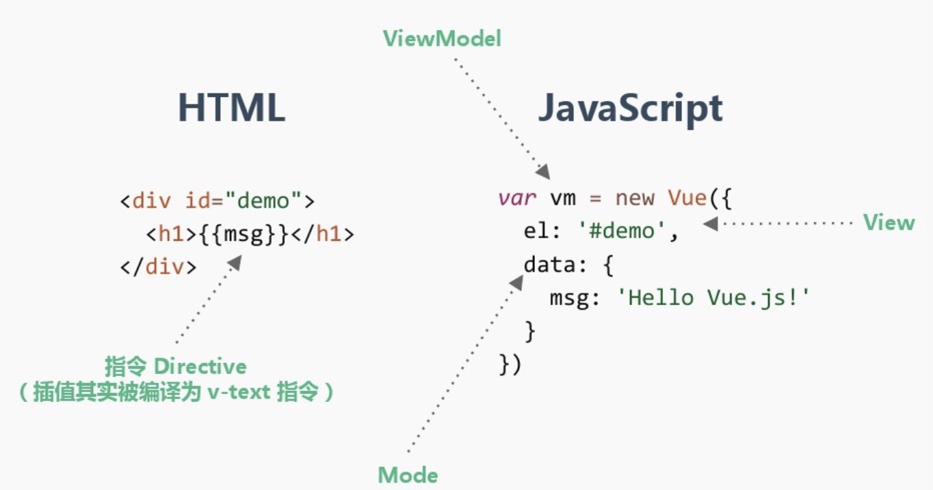
数据驱动
Notes:
可以通过以下方式实现动态添加数据的响应式
1 Vue.set(object, key, value) - 适用于添加单个属性
2 Object.assign() - 适用于添加多个属性
/* Vue.set */
Vue.set(vm.stu, 'gender', 'male')
/* Object.assign 将参数中的所有对象属性和值 合并到第一个参数 并返回合并后的对象*/
vm.stu = Object.assign({}, vm.stu, { gender: 'female', height: 180 })

Slide 6
小示例
脚手架使用
模版组织构成
启动模版项目
路由配置
了解模版目录结构
了解配置项

Slide 7
小示例
使用官方提供的脚手架快速构建项目
搭建vue环境需要node和npm的环境
安装cli：
npm install -g vue-cli
启动项目
vue init <template-name> <project-name>
webpack参数是指demo这个项目将会在开发和完成阶段帮你自动打包代码。
init 过程一直输入 y 确认跳过
cd demo
npm install
npm run dev
修改内容实时更新
在src/App.vue 文件随便做些修改，浏览器实时刷新
Notes:
vue-cli脚手架中webpack的配置分析
vue-cli脚手架帮助我们写好基础代码，它具备生成目录结构、本地开发调试、代码部署、热加载、单元测试等功能。
大致介绍 cli 的目录结构

Slide 8
小示例
参考整理
模版
目录
查看文件 -> vue-cli模版目录
配置
项
默认即可
build 时候静态资源会出现找不到的问题，修改config->build 的assetsPublicPath：‘/’改成 assetsPublicPath：‘./’即可
组织
构成
入口
main.js是整个项目的入口文件
App.vue文件是页面入口
路由
配置
简单看下使用方式
router/index.js 路由文件里就配置了一个路由

Slide 9


组件示例
按钮
导航
把元素封装起来，方便日常使用，调用方法只需直接写上
把子组件的数据痛殴开放用户自定义接口传递给父组件
列表
简单子路由
把多个小颗粒组件组合成稍大颗粒的组件封装起来，方便日常使用
通过路由的简单配置，实现路由切换
此示例涵盖了vue实际开发组件时的大部分知识点，示例简短却不简单。
组件最小颗粒化、父子组件props数据传递、父子组件事件传递、组件props 传递数据和暴露接口、slot 分发、default默认状态、component标签的 :is 使用场景、列表循环遍历、class动态绑定

Slide 10
知识点介绍

Slide 11
知识点介绍
父 → 子：通过子组件props属性来传递数据 props是一个数组。
子 → 父：父组件给子组件传递一个函数，由子组件调用这个函数。
非父子组件通讯：在简单的场景下，可以使用一个空的 Vue 实例作为事件总线。
内容分发：通过<slot></slot> 标签指定内容展示区域。
获取组件/元素：在 HTML元素 中，添加ref属性，然后在JS中通过vm.$refs.属性来获取
指令 (Directives) 是带有 v- 前缀的特殊属性。
作用：当表达式的值改变时，将其产生的连带影响，响应式地作用于 DOM
对纯 DOM 元素进行底层操作，比如：文本框获得焦点
指令
生命周期
自定义指令
组件
组件通讯
路由
从组件被创建，到组件挂载到页面上运行，再到页面关闭组件被卸载，这三个阶段总是伴随着组件各种各样的事件，这些事件，统称为组件的生命周期函数！Vue在执行过程中会自动调用生命周期钩子函数，我们只需要提供这些钩子函数即可
组件系统是 Vue 的另一个重要概念，因为它是一种抽象，允许我们使用小型、独立和通常可复用的组件构建大型应用。仔细想想，几乎任意类型的应用界面都可以抽象为一个组件树
浏览器中的哈希值（# hash）与展示视图内容（template）之间的对应规则。
hash 和 component的对应关系

Slide 12
指令
文本渲染
bind&on
{{ }}:将元素当成纯文本输出
v-html:会将元素当成HTML标签解析后输出
v-text:会将元素当成纯文本输出
v-bind 指令用于响应地更新 HTML 特性 形式如：v-bind:href 缩写为 :href;
v-on 指令用于监听DOM事件 形式如：v-on:click 缩写为 @click
判断条件
双向绑定
v-model 指令在表单控件元素上创建双向数据绑定,所谓双向绑定，指的就是我们在js中的vue实例中的data与其渲染的dom元素上的内容保持一致，两者无论谁被改变，另一方也会相应的更新为相同的数据
v-if 和 v-show
v-if：根据表达式的值的真假条件，销毁或重建元素
v-show：根据表达式之真假值，切换元素的 display CSS 属性
样式处理
for
&key
v-for：基于源数据多次渲染元素或模板块。
key：使用 v-for 的时候提供 key 属性，以获得性能提升。
说明：使用 key，VUE会基于 key 的变化重新排列元素顺序，并且会移除 key 不存在的元素。
class和style
使用方式：v-bind:class="expression" or :class="expression”
表达式的类型：字符串、数组、对象（重点）
Notes:
实现子组件双向数据绑定
让组件的 v-model 生效，实现双向数据绑定，则必须满足两个条件：
接受一个 value 属性
在有新的 value 时触发 input 事件
v-for指令中key值的作用
更新已渲染过的元素列表时，它默认用 “就地复用” 策略。
如果删除了第一条数据，VUe不会重新生成新的元素，而是复用第一个元素，那么添加在第一个元素上的样式将不会清除，甚至会影响页面展示效果。
为了给 Vue 一个提示，以便它能跟踪每个节点的身份，需要为每项提供一个唯一 key 属性。

Slide 13
生命周期
beforeCreate():在实例初始化之后，数据观测 和 事件配置之前被调用。
created():可以调用methods中的方法、改变data中的数据
beforeUpdate():数据更新时调用，发生在虚拟 DOM 重新渲染和打补丁之前。此处获取的数据是更新后的数据，但是获取页面中的DOM元素是更新之前的
updated():组件 DOM 已经更新，所以你现在可以执行依赖于 DOM 的操作。
创建前后
更新前后
Step One
Step Two
Step Three
Step Four
beforeDestroy():实例销毁之前调用。在这一步，实例仍然完全可用。实例销毁之前，执行清理任务.
destroyed():Vue 实例销毁后调用。调用后，Vue 实例指示的所有东西都会解绑定，所有的事件监听器会被移除，所有的子实例也会被销毁。
beforeMounte():在挂载开始之前被调用。
mounted():vue实例已经挂载到页面中，可以获取到el中的DOM元素，进行DOM操作
挂载前后
销毁前后
Notes:
Vue实例生命周期
Vue实例从创建到销毁的过程，就是生命周期。
从开始创建 -> 初始化数据 -> 编译模板 -> 挂载Dom -> 渲染 → 更新 → 渲染 -> 卸载等一系列过程,在每个过程中可以调用各种钩子函数。

Slide 14

自定义指令
第一个参数：指令名称，第二个参数：配置对象，指令指定的钩子函数
bind 中只能对元素自身进dom行操作，无法对父级元素操作。只调用一次指令，第一次绑定到元素时调用，可以进行一次性的初始化设置
inserted 这个钩子函数调用的时候，当前元素已经插入页面中了，此时可以获取到父级节点
update dom重新渲染前
componentUpdated dom重新渲染后
unbind 只调用一次，指令与元素解绑时调用
Vue.directive(‘directiveName’, {
bind(el, binding, vnode){},
inserted(el, binding, vnode){},
update(el, binding, vnode, oldVnode){},
componentUpdated(el, binding, vnode, oldVnode){},
unbind(el){},
})
全局指令
局部指令
var vm = new Vue({
el : "#app",
directives: {
directiveName: { }
}
})

Slide 15
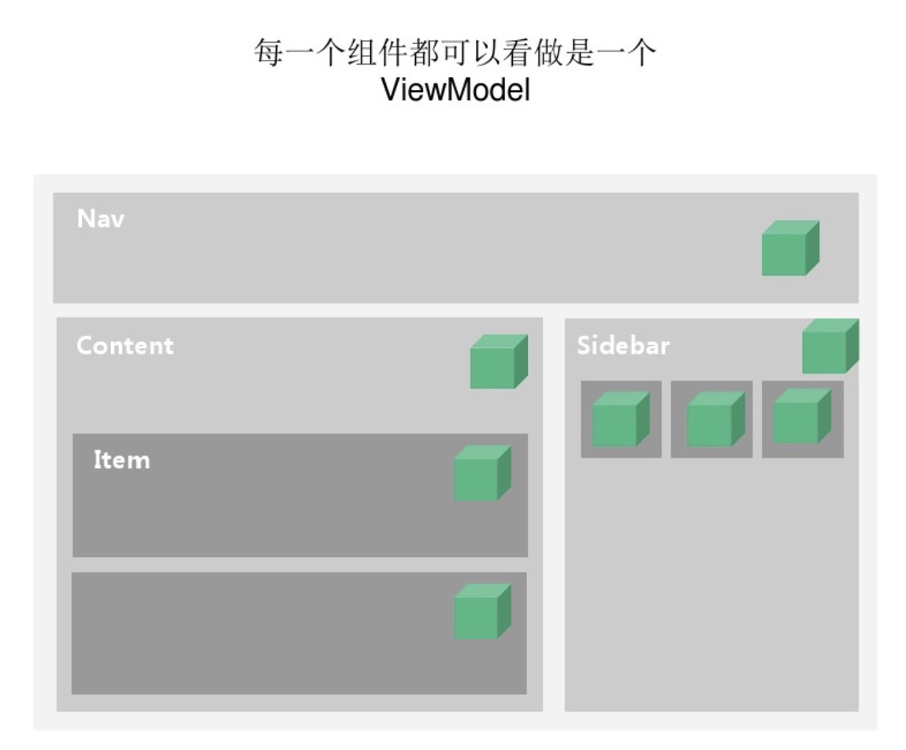
组件

Slide 16
组件
全局组件
在所有的vue实例中都可以使用，注意先注册再初始化根实例。
extend:使用基础vue构造器，创建一个“子类”，参数是一个包含组件选项的对象。注册组件，传入一个扩展过的构造器：
Vue.component(‘my-component’,Vue.extend({}))
注册组件，传入一个选项对象（自动调用 Vue.extend）
Vue.component(’my-component’,{})
局部组件
在某个具体vue实例中定义的，只能在这个vue实例中使用
is 特性
在某些特定标签中只能存在指定元素 如ul>li
如果需要浏览器正常解析则需要使用is
Notes:
slot分发内容
为了让组件可以组合，使用一种方式来混合父组件的内容与子组件自己的模板。这个过程被称为内容分发。
Vue.js 实现了一个内容分发 API，使用特殊的 <slot> 元素作为原始内容的插槽。
使用slot的好处就是可以定制个性化组件结构

Slide 17
组件通讯
父组件到子组件
通过子组件 props 属性来传递数据 – props 是一个数组。
属性的值必须在组件中通过 props 属性显示指定，否则不会生效
传递过来的 props属性的用法与 data 属性的用法相同
如果需要往子组件中传递父组件 data 中的数据，需要加v-bind
子组件到父组件
父组件给子组件传递一个函数，由子组件调用这个函数。通过vue中的自定义事件（v-on:cunstomFn=“fn”）
步骤：1.在父组件中定义方法 parentFn。2.在组件引入的标签中绑定自定义事件 v-on:自定义事件名=“父组件中的方法”==>@pfn=“parentFn”。3.子组件中通过$emit()触发自定义事件，this.$emit(pfn,参数列表)
非父子组件通讯
var bus = new Vue()
// 在组件 B 绑定自定义事件
bus.$on('id-selected', function (id) {
// ...
})
// 触发组件 A 中的事件
bus.$emit('id-selected', 1)
在简单的场景下，可以使用一个空的Vue实例作为事件总线
$on():绑定自定义事件
Notes:
单向数据流
Vue采用的是单向数据流方式，数据只能从父组件流向子组件，子组件不能修改父组件传入的数据，否则Vue会给与警告。
组件间的通信
组件是独立作用域的实例，组件可被复用，展示不同数据的时候，需要给组件传入数据。
组件内部的状态改变不会影响其他组件，父组件要关心子组件状态，使用自定义事件监听。
父组件 ---> 子组件 使用prop传递参数
子组件 ---> 父组件 使用自定义事件监听状态变化

Slide 18
路由
vue-router
hash 和 component 的对应关系
重定向：将path 重定向到 redirect：{path:’/’,redirect:’/home’}
路由导航高亮：当前匹配的导航链接，会自动添加固定类名。配置：linkActiveClass
匹配路由模式：配置 mode：hash、history、abstract
new Router({
routers:[],
mode: "hash", //默认hash | history 可以达到隐藏地址栏hash值 | abstract，如果发现没有浏览器的 API 则强制进入
linkActiveClass : "now" //当前匹配的导航链接将被自动添加now类
})

Slide 19
Vue 双向绑定原理
数据劫持: vue.js 则是采用数据劫持结合发布者-订阅者模式的方式，通过Object.defineProperty()来劫持各个属性的setter，getter，在数据变动时发布消息给订阅者，触发相应的监听回调。
指令解析器Compile，对每个元素节点的指令进行扫描和解析，根据指令模板替换数据，以及绑定相应的更新函数
入口函数
new Vue()
实现数据绑定
指令解析器
1
3
5
数据监听器Observer，能够对数据对象的所有属性进行监听，如有变动可拿到最新值并通知订阅者
连接Observer和Compile的桥梁，能够订阅并收到每个属性变动的通知，执行指令绑定的相应回调函数，从而更新视图
2
数据监听器
4
连接桥梁

Slide 20
源码

Slide 21
源码
涉及内容
有目的的看源码，只看原理逻辑，不涉及代码实现。
从 vue 实例开始
var vm = new Vue({})
C
B
initMixin(Vue) stateMixin(Vue) eventsMixin(Vue) lifecycleMixin(Vue) renderMixin(Vue)
响应式原理
A
A
Vue的渲染逻辑
B
通过$mount开始
五大核心方法
C
通过initData开始
Notes:
大致介绍源码的src下的目录结构
总结
1、Vue.prototype 下的属性和方法的挂载主要是在 src/core/instance 目录中的代码处理的
2、Vue 下的静态属性和方法的挂载主要是在 src/core/global-api 目录下的代码处理的
3、web-runtime.js 主要是添加web平台特有的配置、组件和指令，web-runtime-with-compiler.js 给Vue的 $mount 方法添加 compiler 编译器，支持 template。

Slide 22
相关技术栈

Slide 23
相关技术栈
vue-cli + webpack
vue-router
结果：
结果：
axios || net
Bus || vuex
结果：
结果：
css || less || sass || stylus
Mint-UI || ElementUI || iview
结果：
结果：

Slide 24
规范

Slide 25
规范
参考已整理组件命名规范
结果：
参考已整理组件命名规范
结果：
vuex书写规范
axios书写规范
组件命名规范
参考已整理组件命名规范
结果：

Slide 26
2018 VUE2.0 SHARE END
感谢在座各位的聆听观看
VUE2.0
SHARE
END
2018

